Slide 1
网络编程
星空
2024.5.29

Slide 2
要学习的知识点
参考书籍：
TCP/IP协议卷一 偏理论
UNP（Unix网络编程） 偏接口
TCP IP网络编程 有很丰富的图例
查字典
计算机网络概述（了解）
TCP协议（重难点）
Socket编程（重点）
IO多路复用机制（重难点）
select
epoll
两者的对比
HTTP协议
千万不要从头到尾看

Slide 3
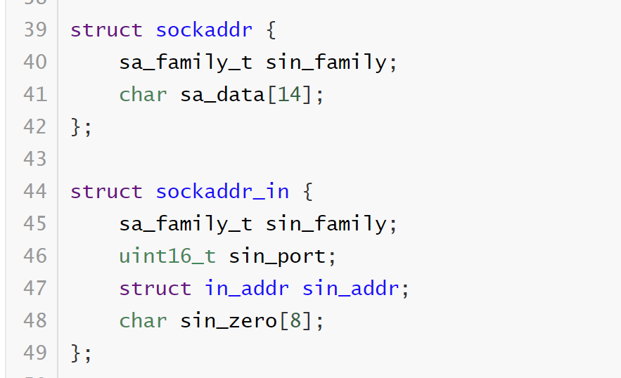
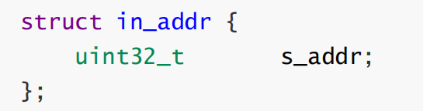
网络地址
通用结构体
地址协议 IPv4 IPv6 ，使用IPv4,那就使用AF_INET
保留字节，并没有指定
端口号 8080
IP地址
点分十进制的IP “192.168.30.129”
还有8个字节未使用
网络地址
4字节的整型数据

Slide 4
大端模式 vs 小端模式
高位
低位
12345678
int num = 0x12345678;
0 1 2 3
大端模式
12 | 34 | 56 | 78
网络字节序
12
低地址高字节
高地址低字节
8
4
0
0 1 2 3
78 | 56 | 34 | 12
小端模式
x86架构的
低地址低字节
高地址高字节
主机字节序

Slide 5
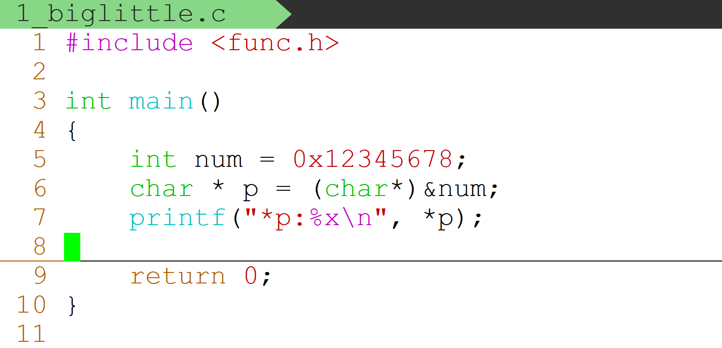
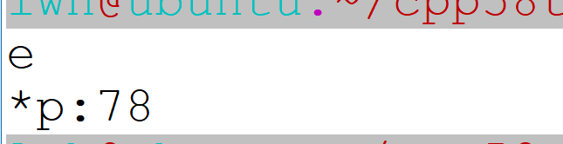
验证大端模式小端模式

Slide 6
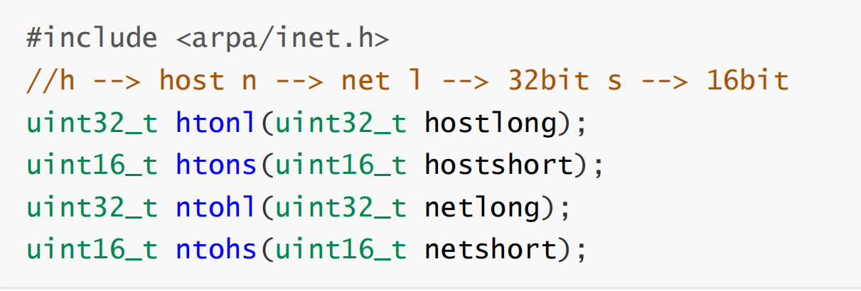






大小端模式的常用接口
将主机字节序转换为网络字节序
将网络字节序转换为主机字节序
代码的可读性

Slide 7
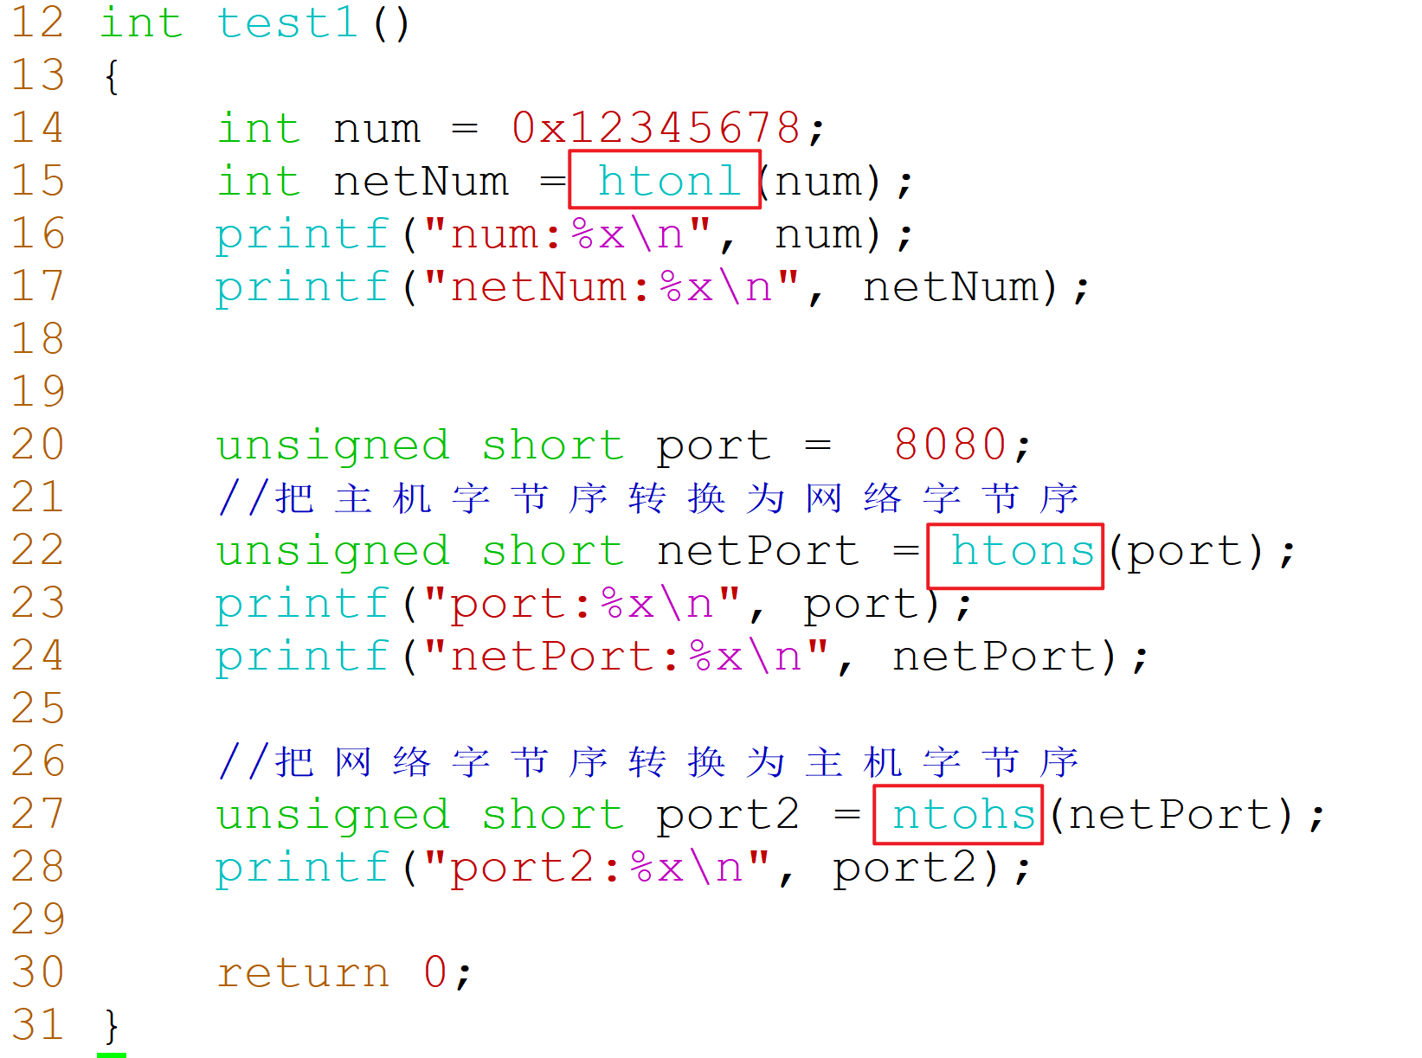
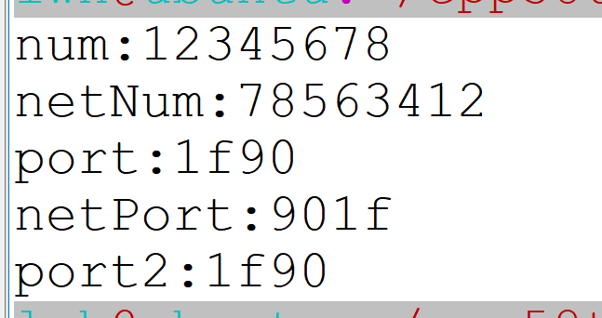
示例

Slide 8
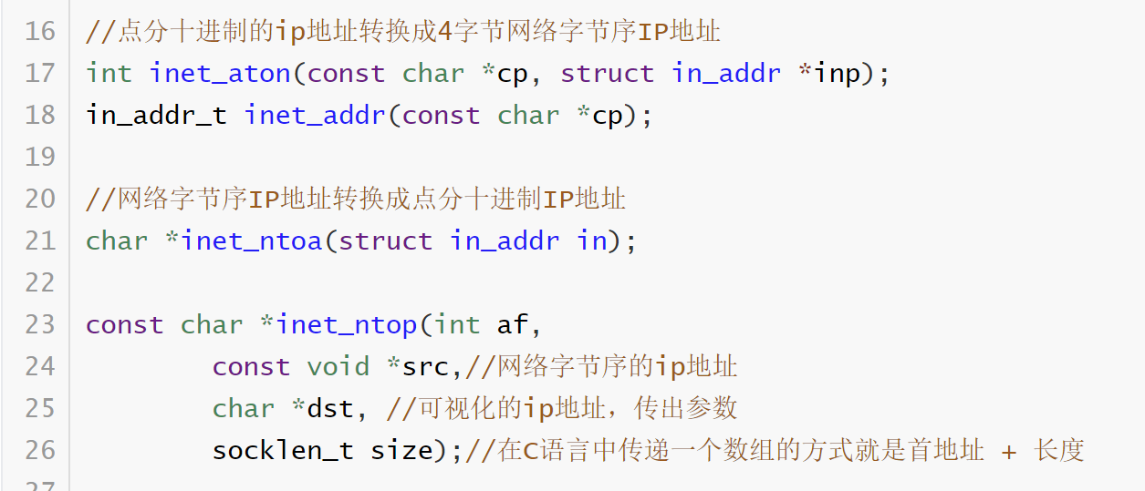



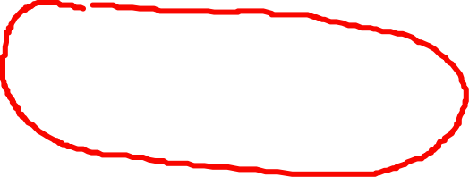
IP地址的转换
将点分十进制IP与网络字节序的IP地址互相转换
const char * ip = “192.168.30.129”;
传出参数

Slide 9
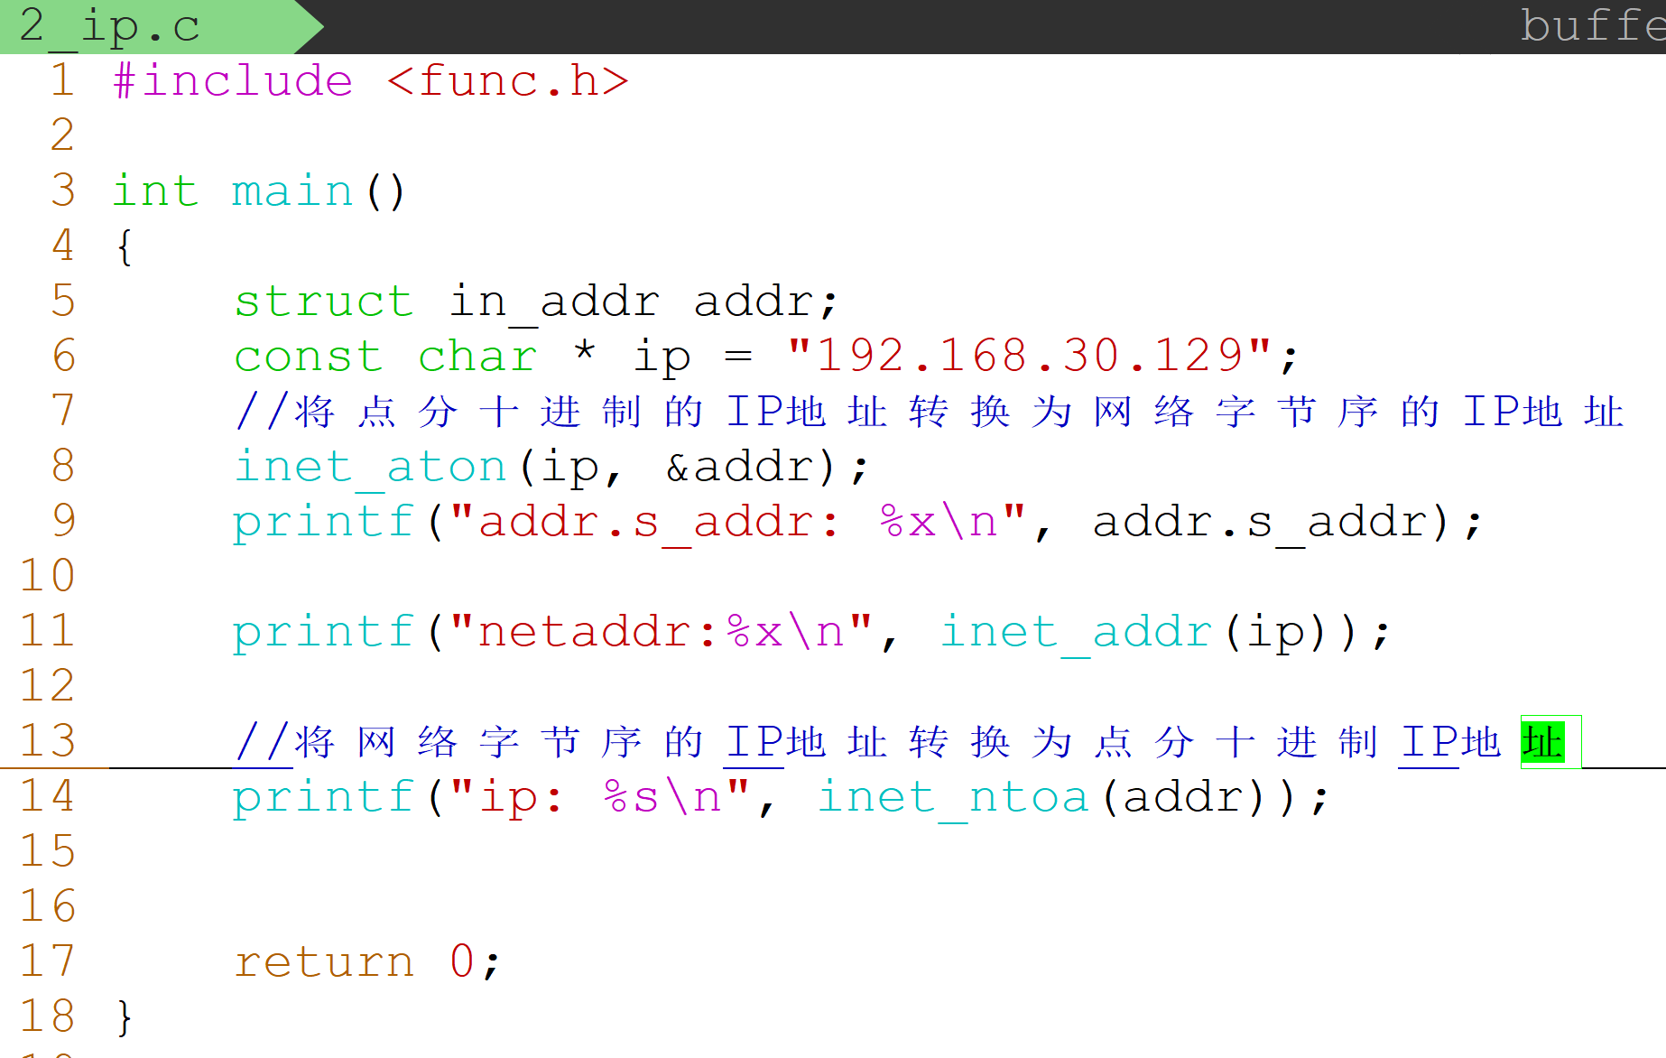
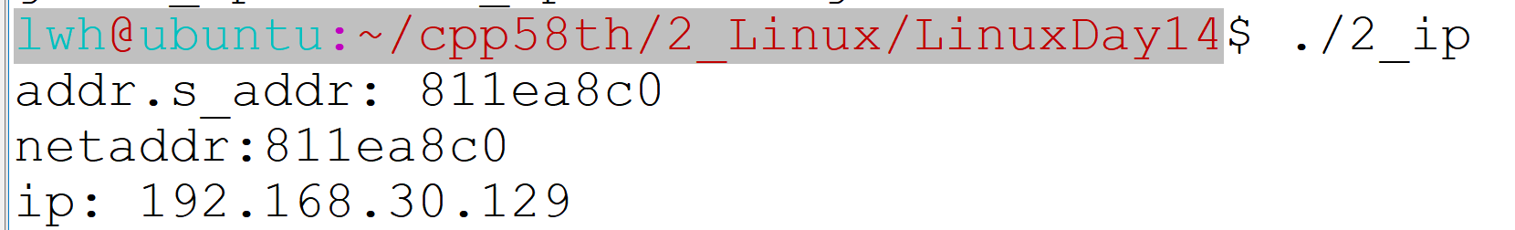
示例

Slide 10
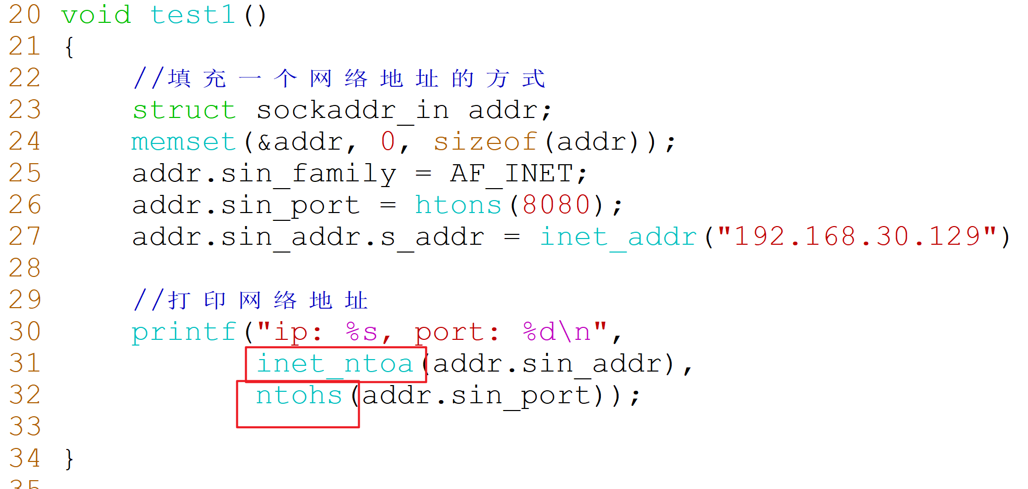
示例2
填充一个网络地址的步骤

Slide 11
网络编程
星空
2024.5.30

Slide 12
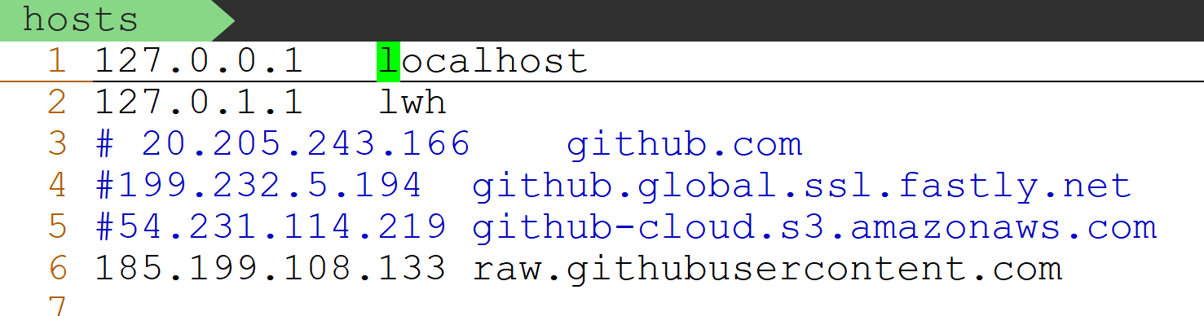
IP地址 vs 域名
DNS：域名解析系统
IP地址很容易忘记，不具备语义
/etc/hosts
域名具有语义，方便记忆
www.baidu.com
www.jd.com 2013年 300万美刀
www.mi.com 2014年 360万美刀
360buy

Slide 13
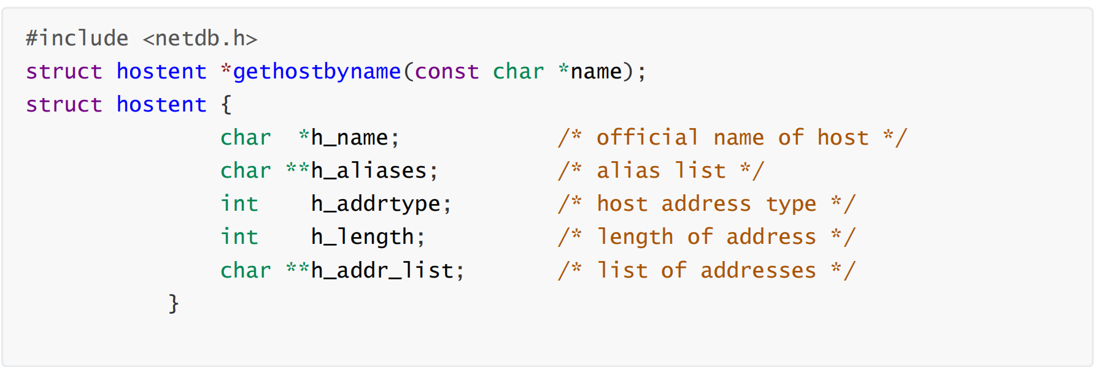
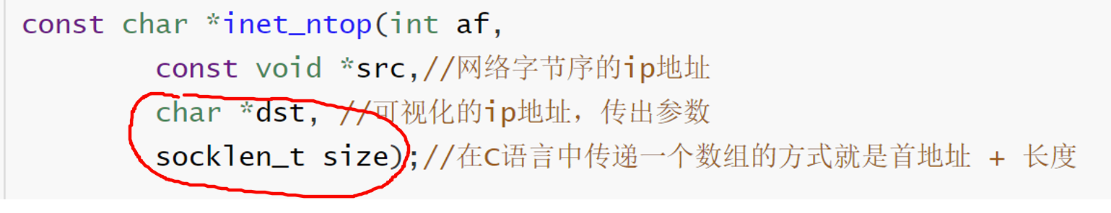
gethostbyname
域名 www.baidu.com
别名
地址类型 IPv4 IPv6
网络字节序的IP地址
char *
char * *p
hello
world
wuhan

Slide 14
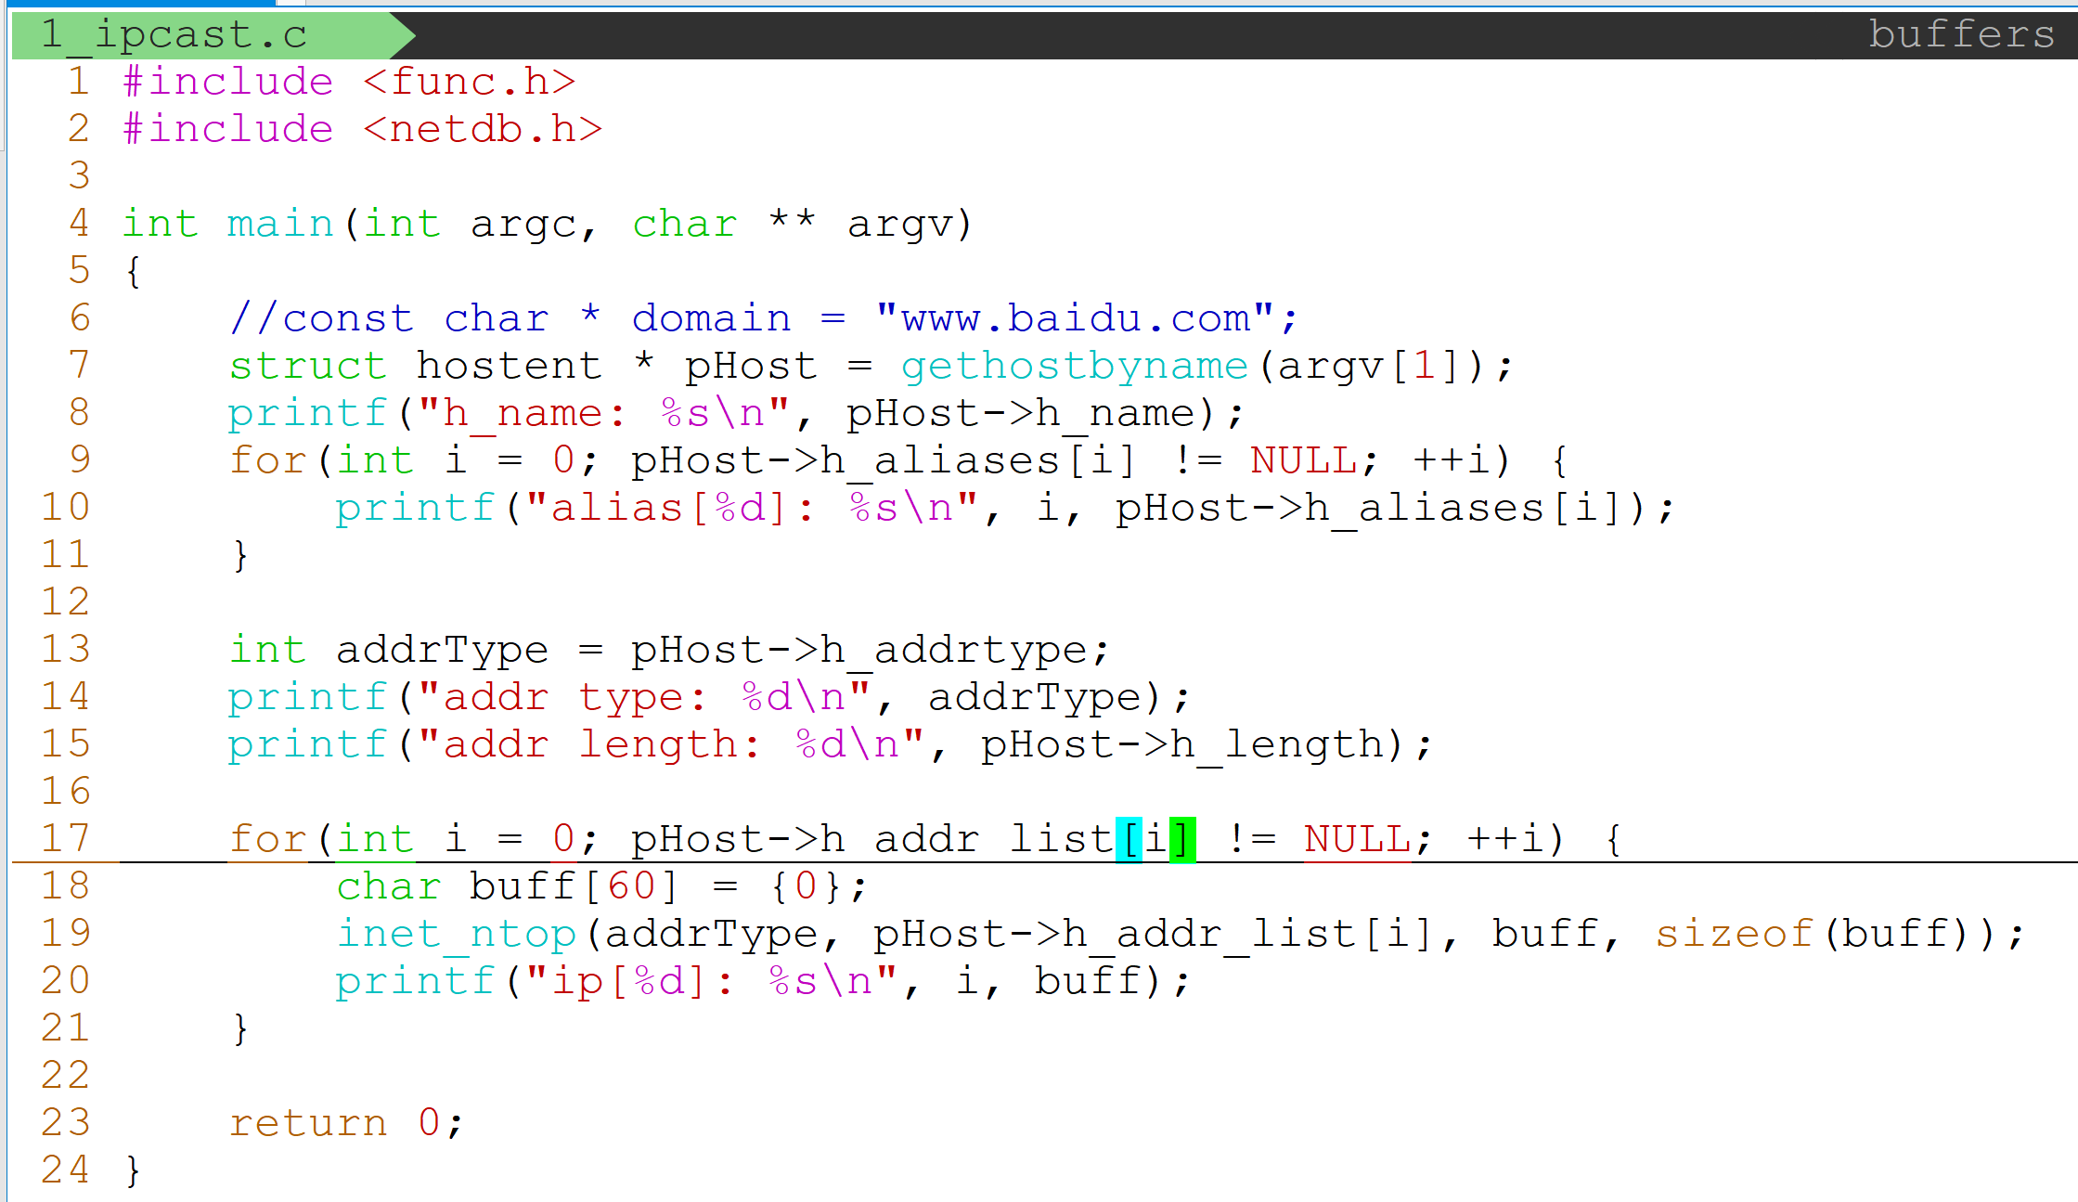
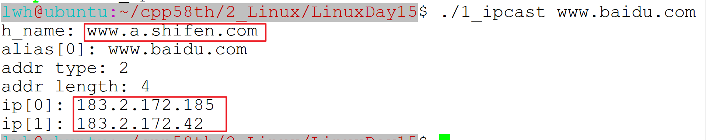
示例

Slide 15
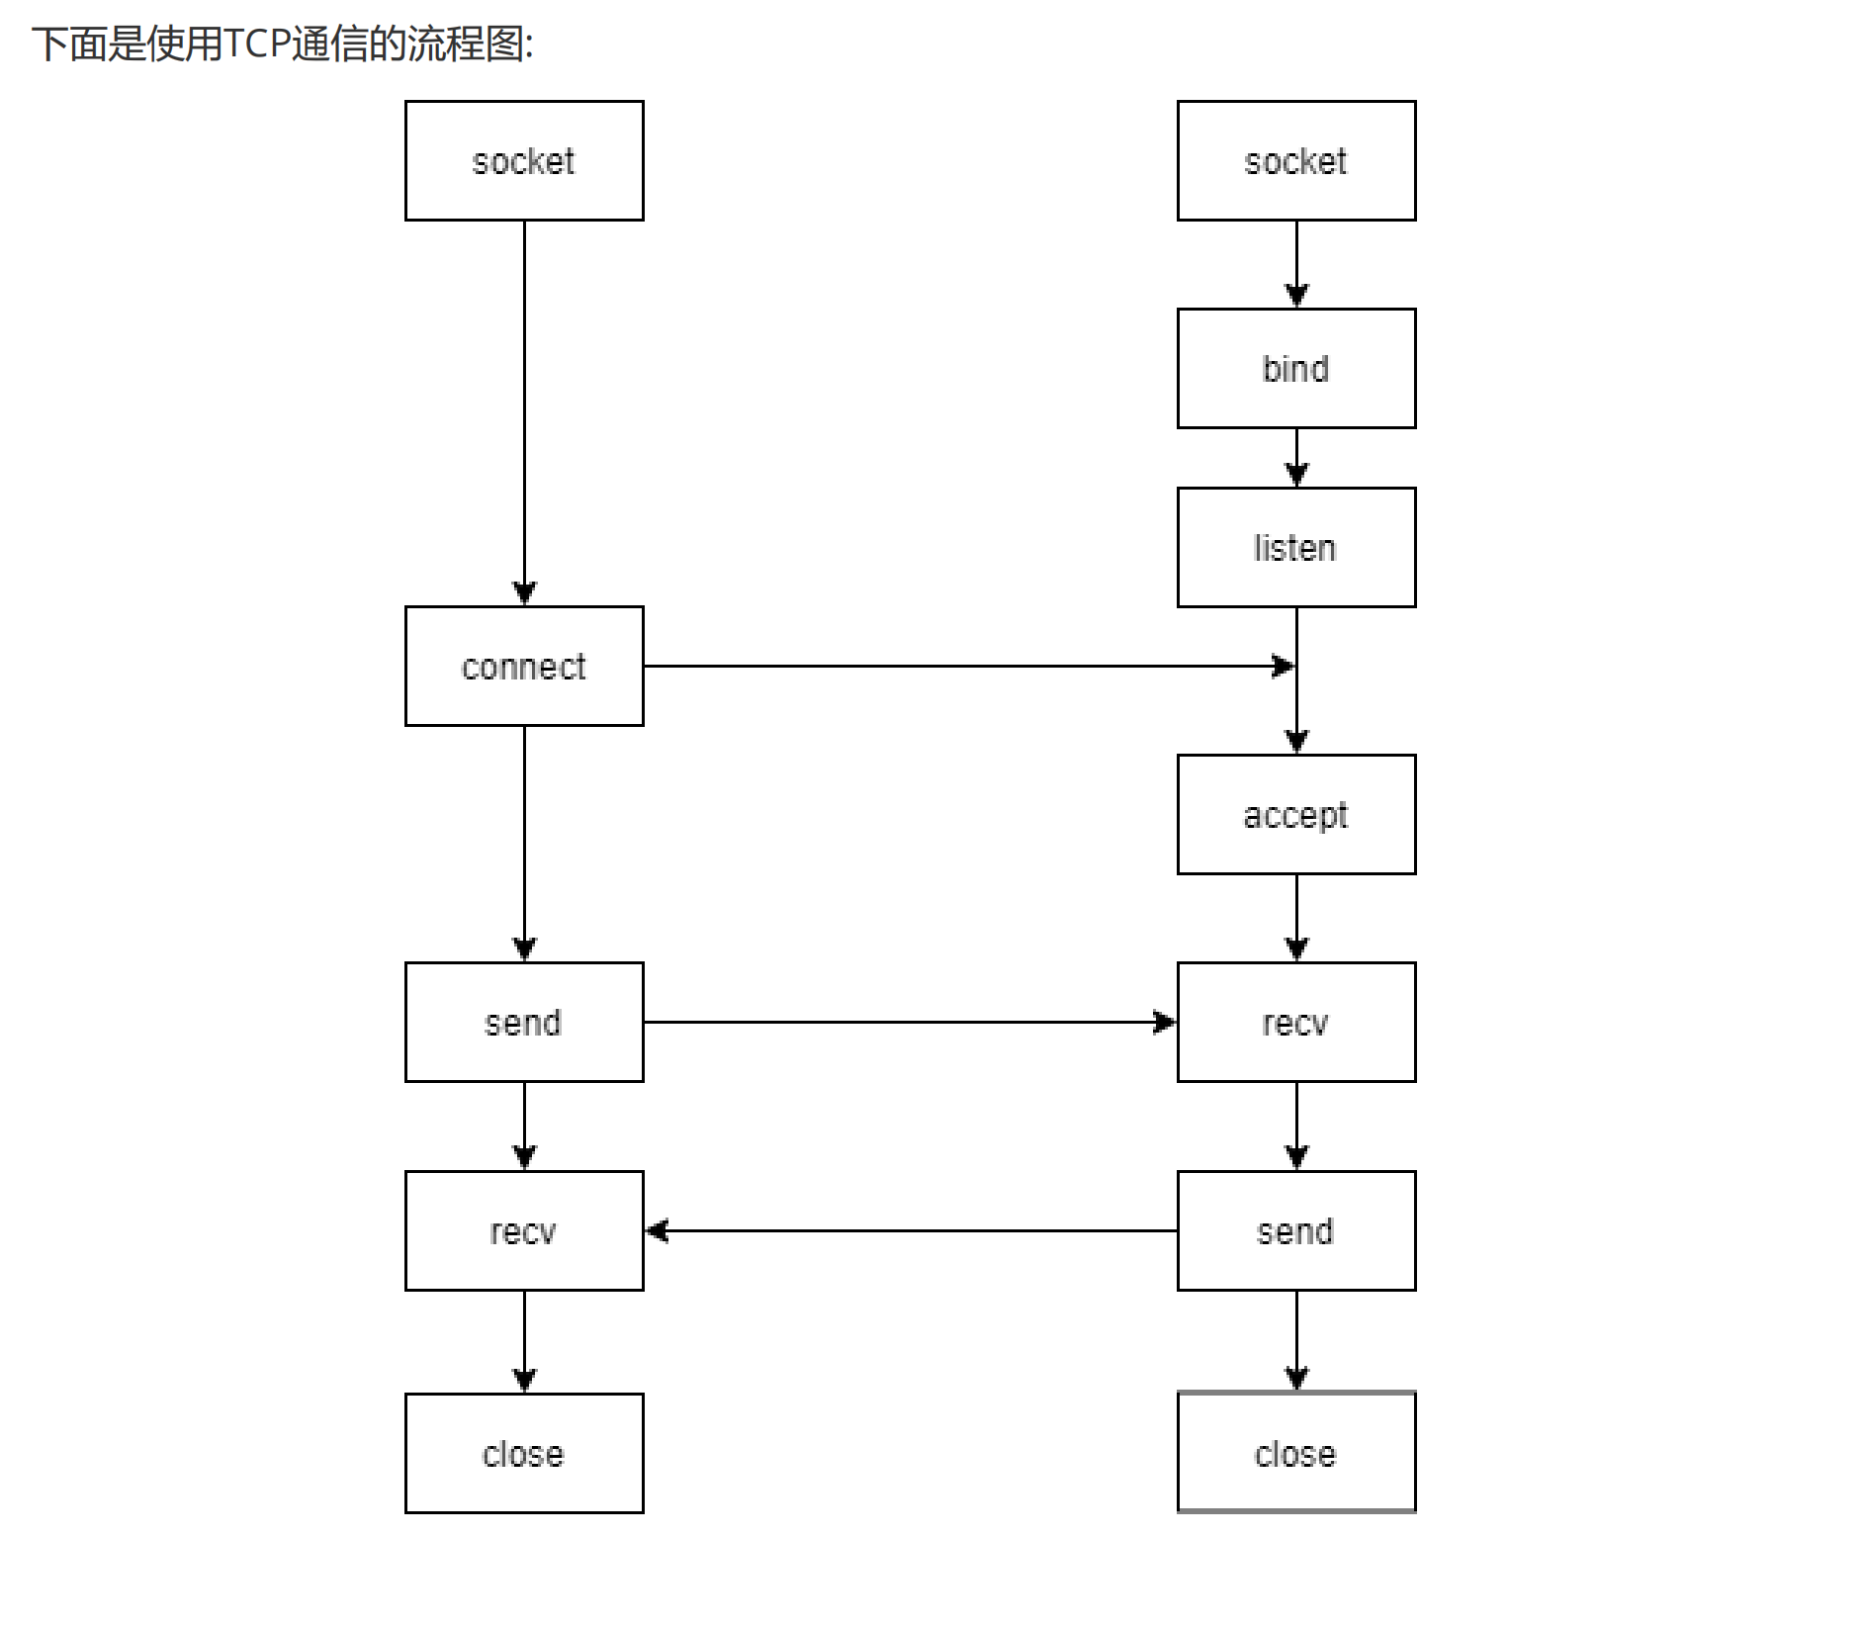
TCP套接字通信流程
client
server

Slide 16
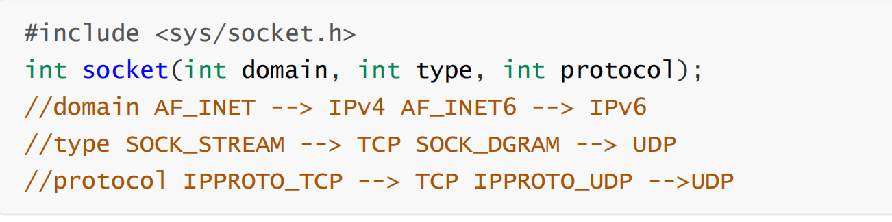
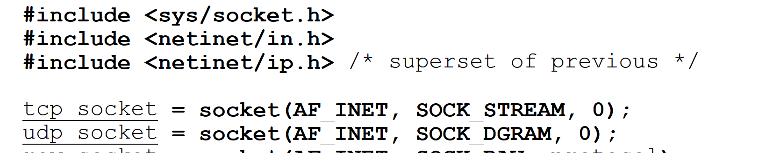




socket
UNIX哲学： 一切皆文件 抽象思想
KEY
VALUE
创建一个套接字
用户态 fd
内核态
数据结构
0 | 1 | 2 | 3 | 4 | 5
参数3 一般直接指定为0
返回值：
成功 大于0 一个文件描述
失败 小于0 （-1） 没有得到套接字
$ man 7 ip

Slide 17
示意图
一个TCP连接的通信
用户态空间
主机A
主机B
水龙头
水龙头
socket1
socket2
发送缓冲区
接收缓冲区
内核态空间
接收缓冲区
发送缓冲区

Slide 18
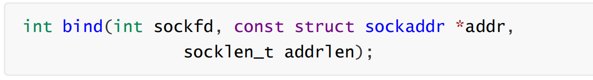
bind
10086
该函数只有服务器端需要进行调用，因为服务器需要将自己的网络地址暴露给客户端
服务器特点：被动等待请求
客户端不需要使用bind，操作系统会自动进行分配一个网络地址
将一个套接字与网络地址进行绑定
参数1: sockfd 指定一个套接字
参数2：addr 通用的sockaddr， 实际绑定时，会使用struct sockaddr_in
参数3： addrlen 其值就是sizeof(struct sockaddr_in)
返回值：
成功 返回0
失败 返回-1， 同时还会指定一个errno (全局变量)

Slide 19

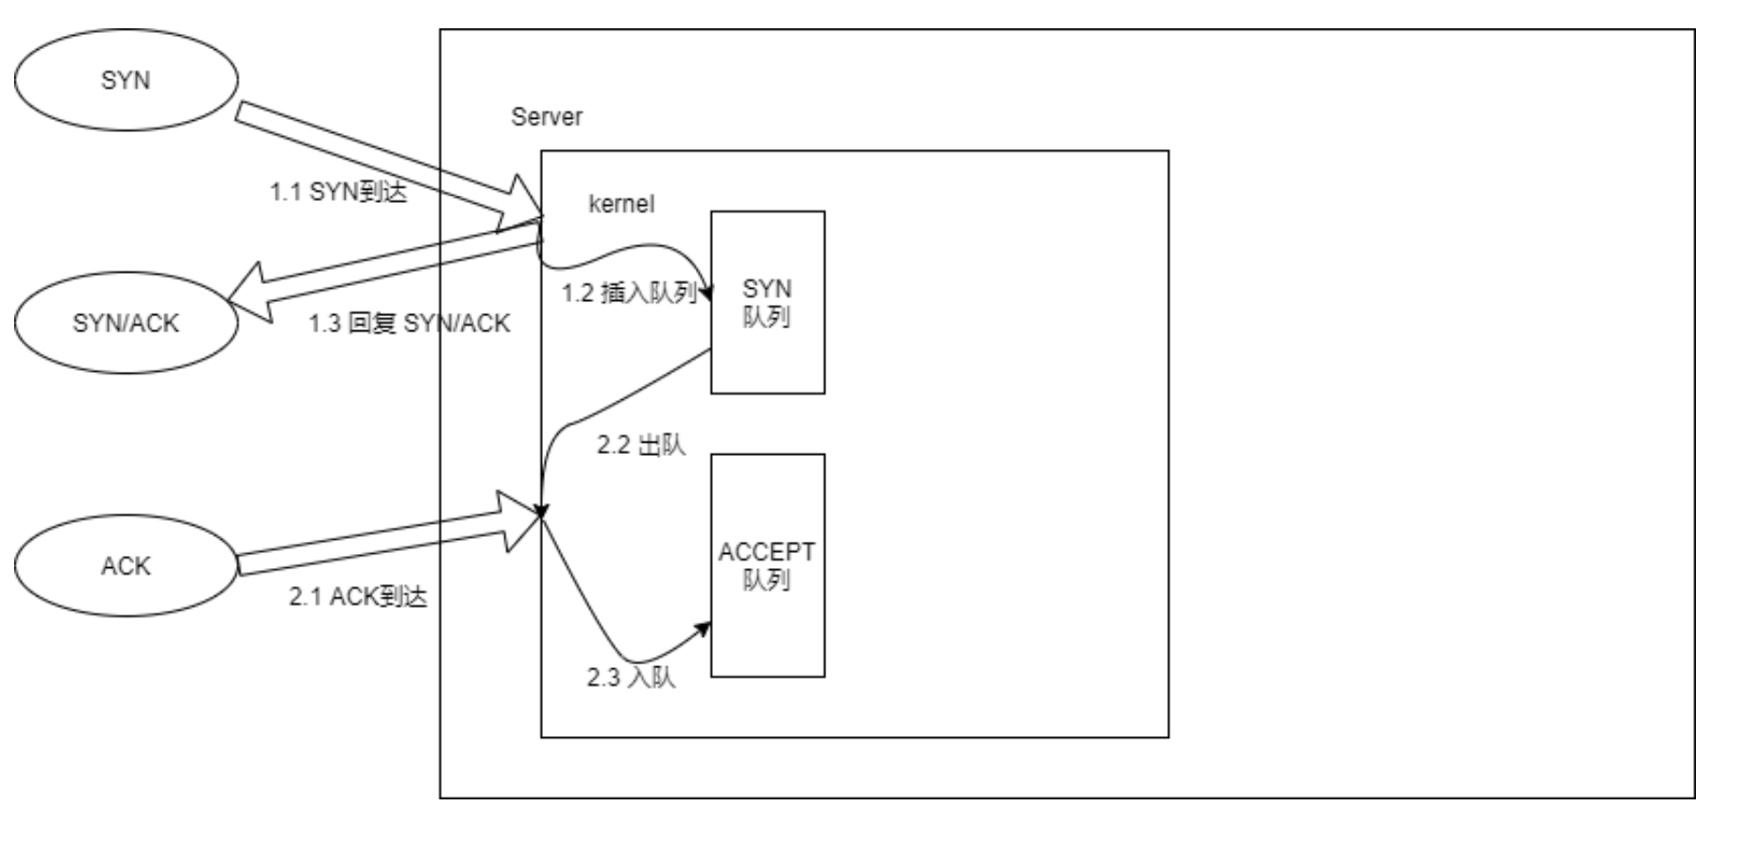
listen
listen在内核会对应两个队列
1. 半连接队列 （两次握手完成）
2. 全连接队列 （三次握手完成）
参数1 sockfd 监听某一个套接字
参数2 是一个长度 监听的连接的个数
SYN队列 + ACCEPT队列的长度
实际能建立连接的个数是： backlog + 1
在实际工作中，如果考虑大并发的情况，可以将backlog设置为1W以上的值

Slide 20
connect
作用： 客户端要发送建立连接的请求
参数1 sockfd 客户端的套接字
参数2 addr 指定服务器的网络地址（10086）
参数3 addrlen 网络地址的长度
返回值：
成功 返回0
失败 返回-1， 同时还会指定一个errno (全局变量)

Slide 21
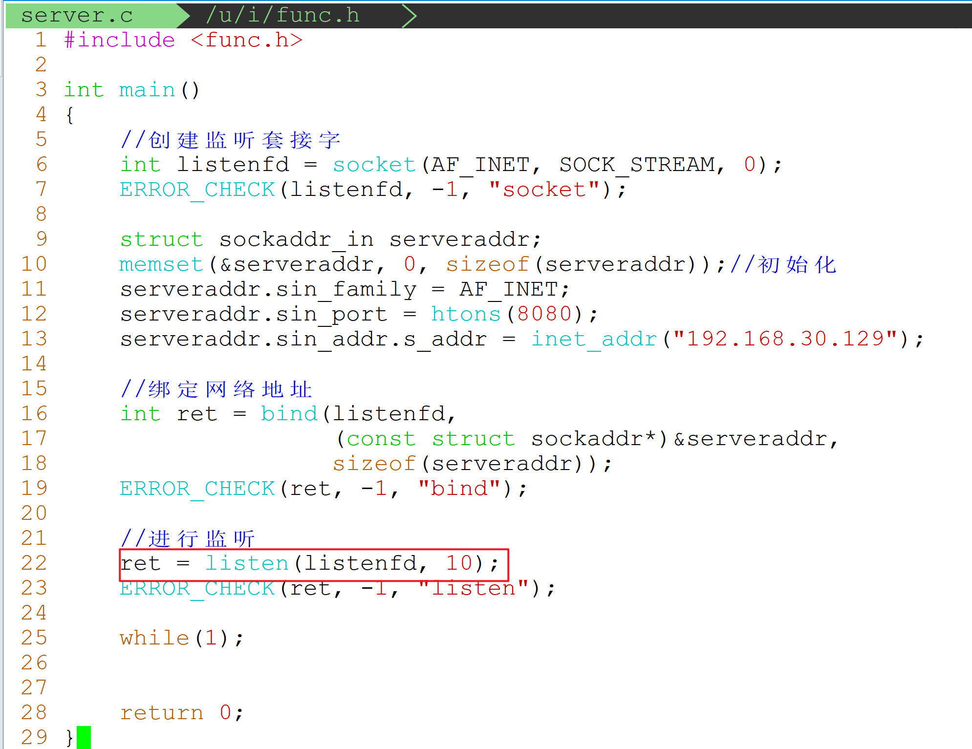
服务器示例

Slide 22
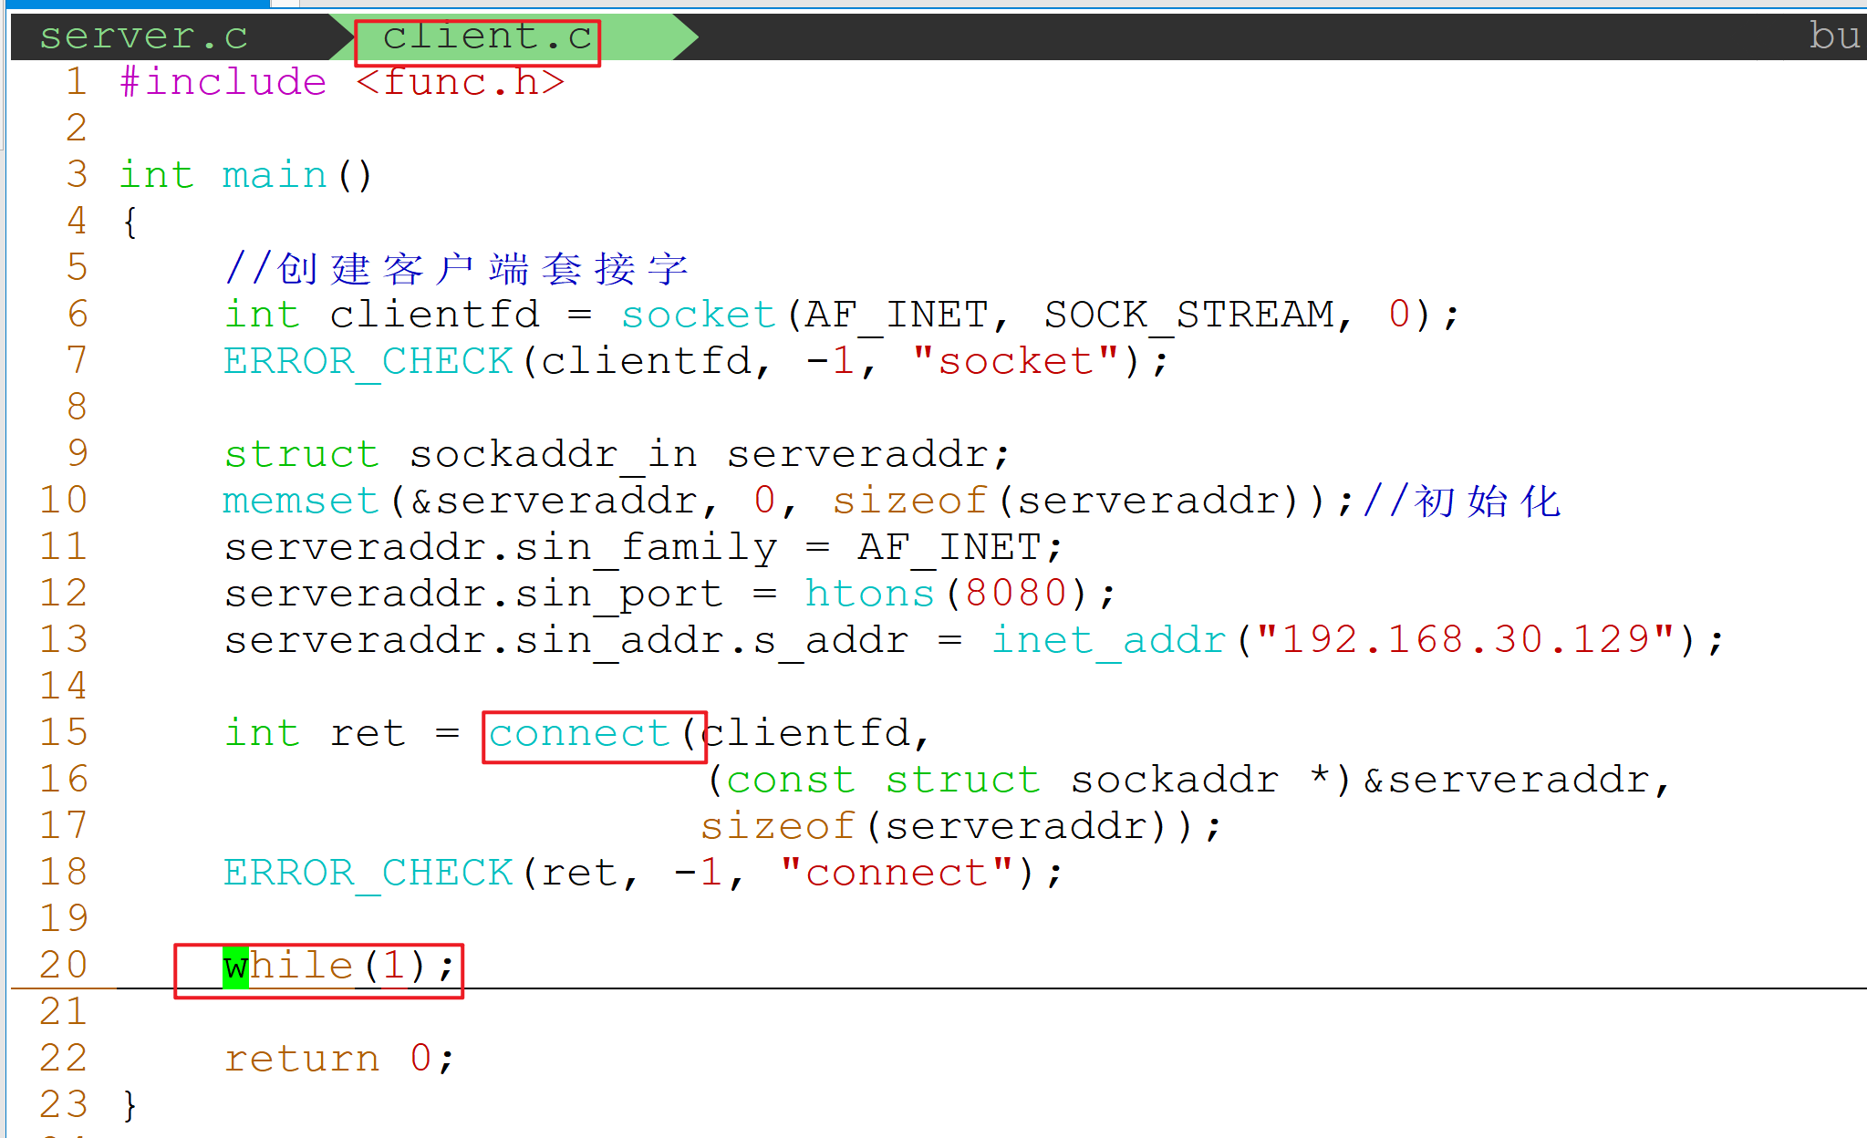
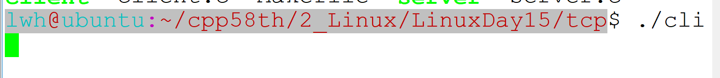
客户端示例

Slide 23
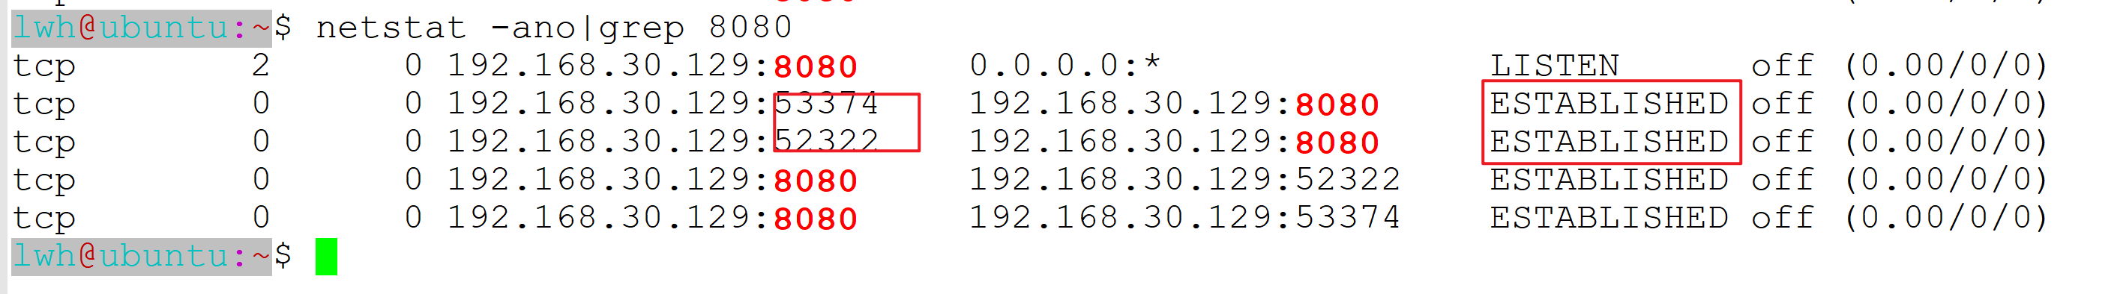
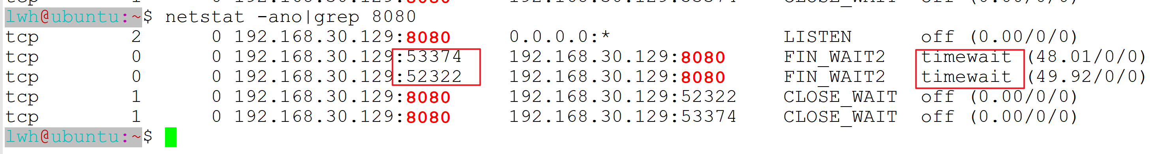
服务器可以接收多个客户端的连接请求
当客户端主动断开链接时，会进入到TIME_WAIT状态

Slide 24
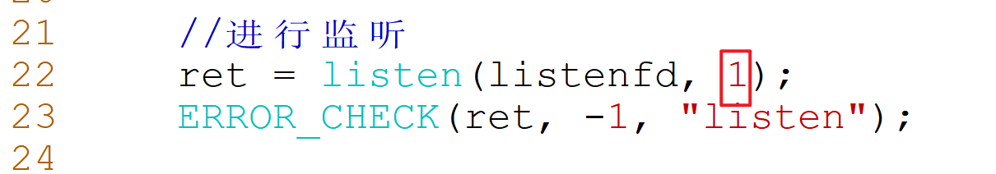
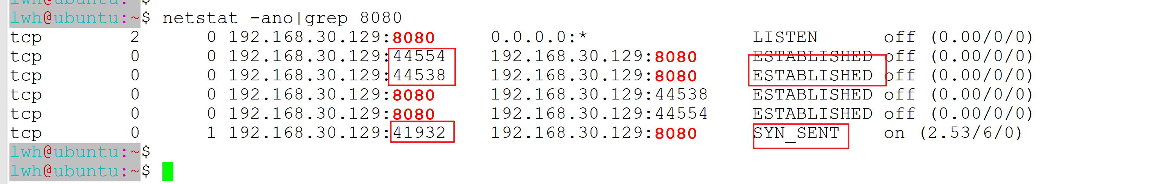
listen函数的第二个参数对连接的影响
当服务器修改了listen函数第二个参数backlog为1之后，在测试时发现有两个连接是可以正常建立；而第三个连接无法完成三次握手。
此时服务器端无法处理第三个连接的请求

Slide 25
accept
默认情况下 accept是一个阻塞式的函数
10086 总机 listenfd
分机 peerfd
参数1 sockfd 指定监听的套接字listenfd
假设不需要知道客户端的网络地址，可以将参数2和3 直接设置为NULL
参数2 addr 传入传出参数，存放客户端的网络地址
参数3 addrlen addr长度信息 ，传入传出参数
两类套接字：listenfd 和peerfd
返回值：
成功 返回的是一个大于0的值，代表的也是一个套接字peerfd，
其作用是用来与客户端进行数据的接收和发送的
失败 返回-1， 并且会设置errno
listenfd主要完成新连接的建立，执行三次握手
peerfd(netfd)代表的已经建立好的连接，三次握手已经完成的连接

Slide 26

recv
recv函数默认情况下，也是阻塞式的函数
数组
参数1 sockfd
返回值：
大于0 表示接收的数据长度
等于0 表示的是连接断开了
小于0 表示发生了错误，指定errno
server： 用peerfd来接收数据
client: 用clientfd来接收数据
参数2 buf 指定用户态的接收缓冲区
参数3 len 指定的是用户态接收缓冲区的长度
参数4 flags 一般情况下可以直接指定为0
MSG_PEEK
MSG_WAITALL
MSG_DONTWAIT

Slide 27
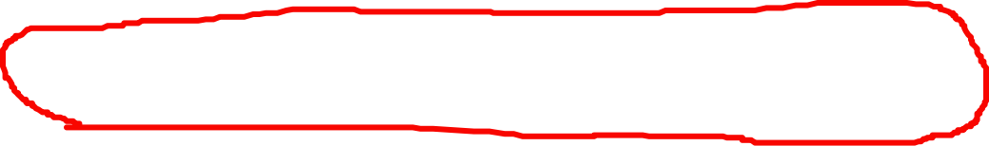
send
默认情况下也是一个阻塞式函数
数组
作用：发送数据
参数1 sockfd
返回值：
大于等于0 表示发送的字节数
小于0 表示发生了错误，指定errno
server： 用peerfd来接收数据
client: 用clientfd来接收数据
参数2 buf 指定的是用户态的发送缓冲区的首地址
参数3 len 指定的是用户态的发送缓冲区的长度
参数4 flags 一般情况下指定为0

Slide 28
recv/send函数的工作原理
接收缓冲区
发送缓冲区
用户态
hello,server
recv
send
内核态
滑动窗口机制
接收缓冲区
发送缓冲区
对于send函数来说，当内核态的发送缓冲区满了就会阻塞
对于recv函数来说，当内核态接收缓冲区没有数据时，就处于阻塞状态

Slide 29
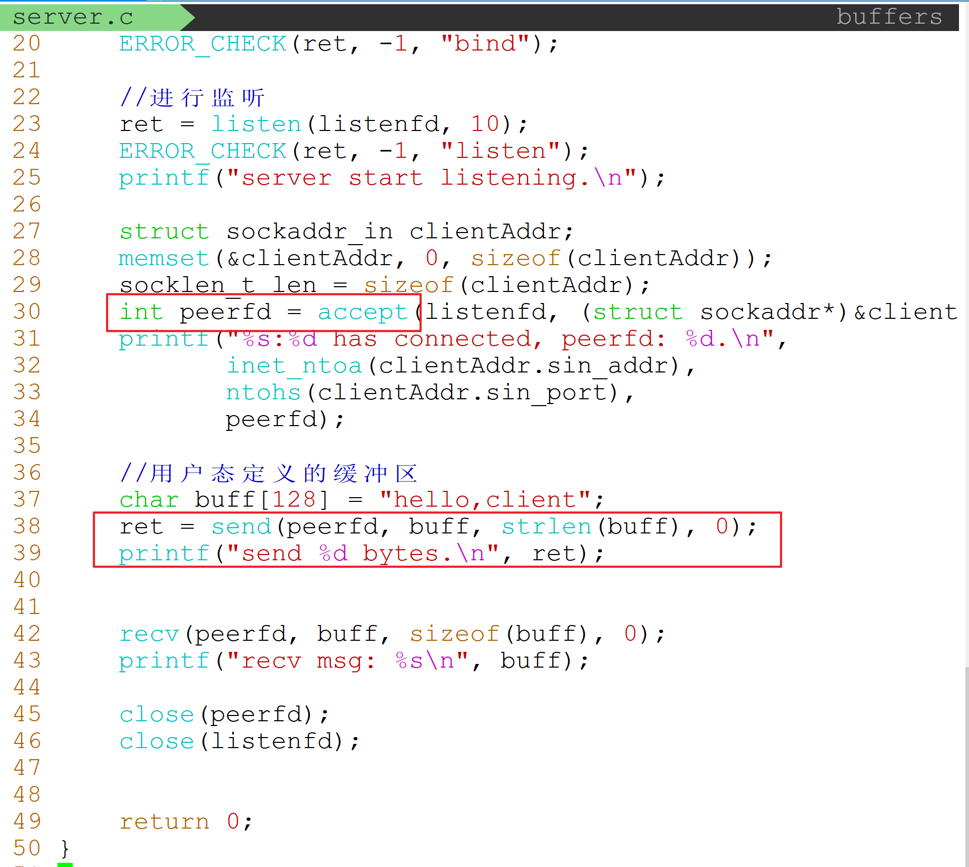
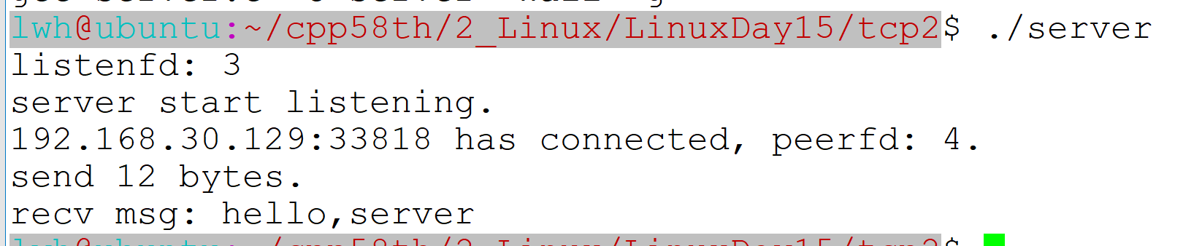
server示例

Slide 30
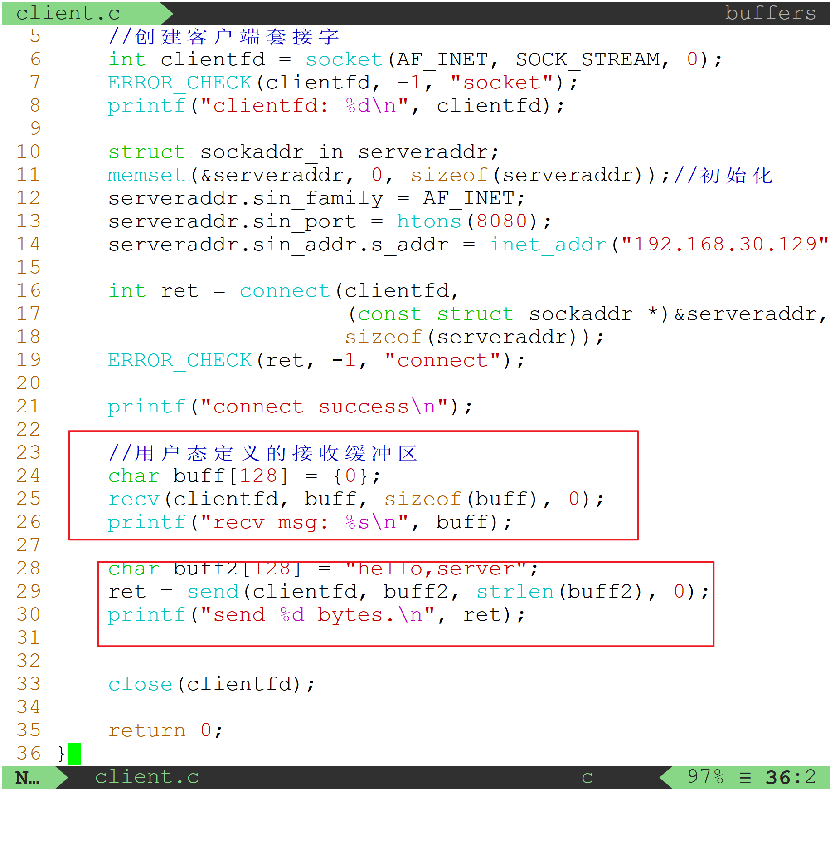
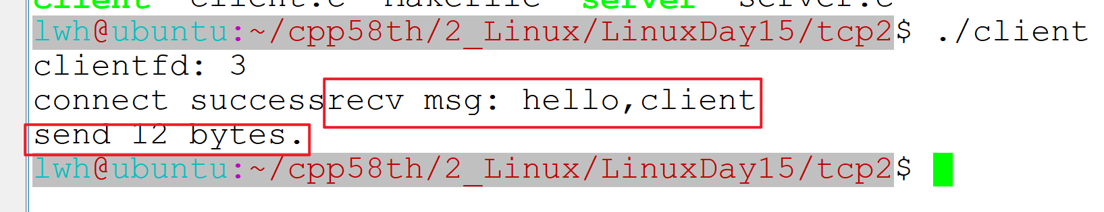
client示例

Slide 31
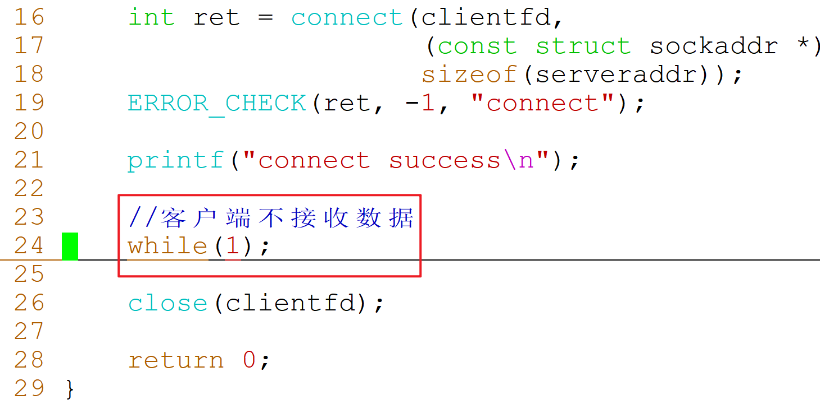
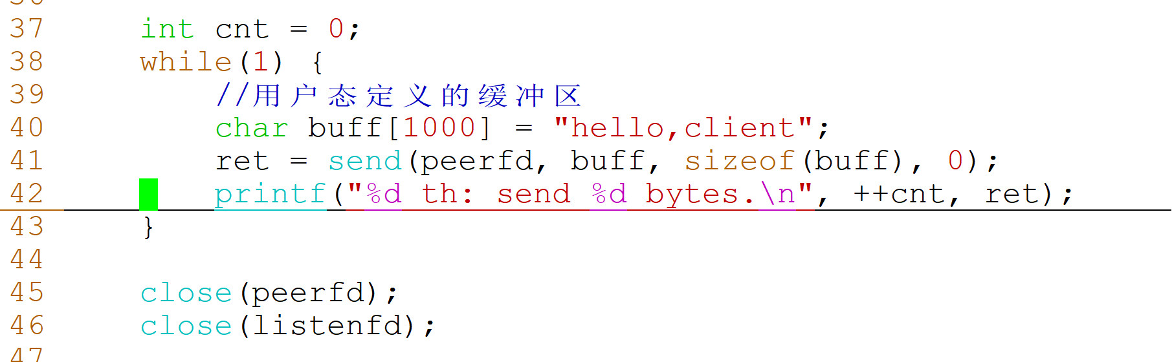
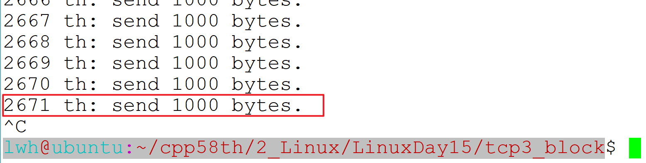
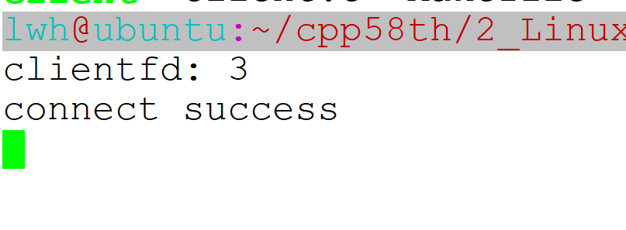
示例 -- send是阻塞式函数

Slide 32
现象1
Q: 往一个已经断开了的连接上继续发送数据，会造成什么影响？
A: 第一次send成功了，第二次send直接造成服务器程序奔溃了
当往一个已经断开了的连接上发送数据，第一次send时，由于客户端已经断开，内核会给服务器返回一个RST报文
当第二次send时，服务器进程会收到一个SIGPIPE信号，其默认处理方式为：直接导致进程奔溃

Slide 33
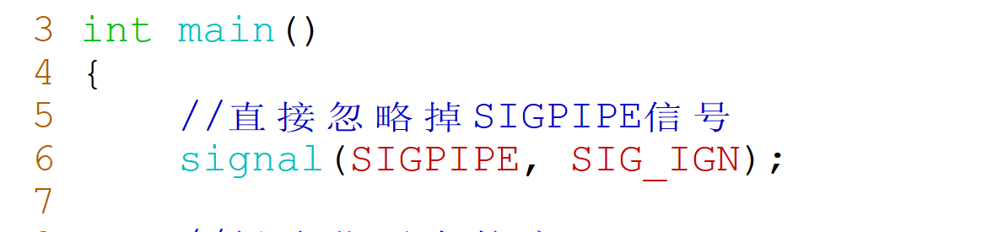
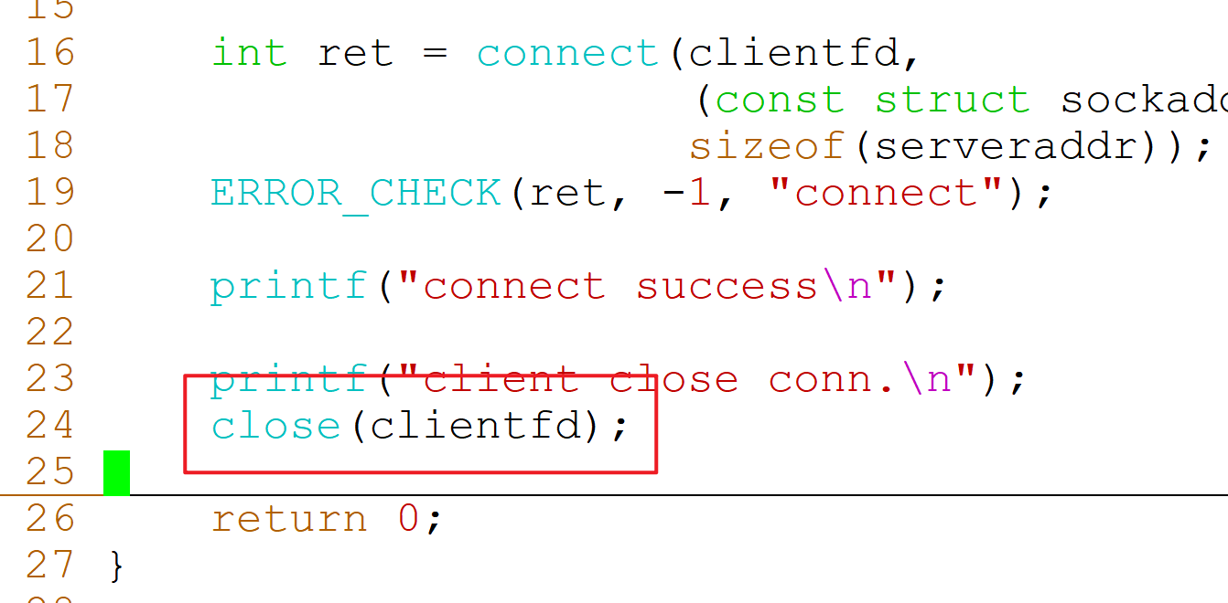
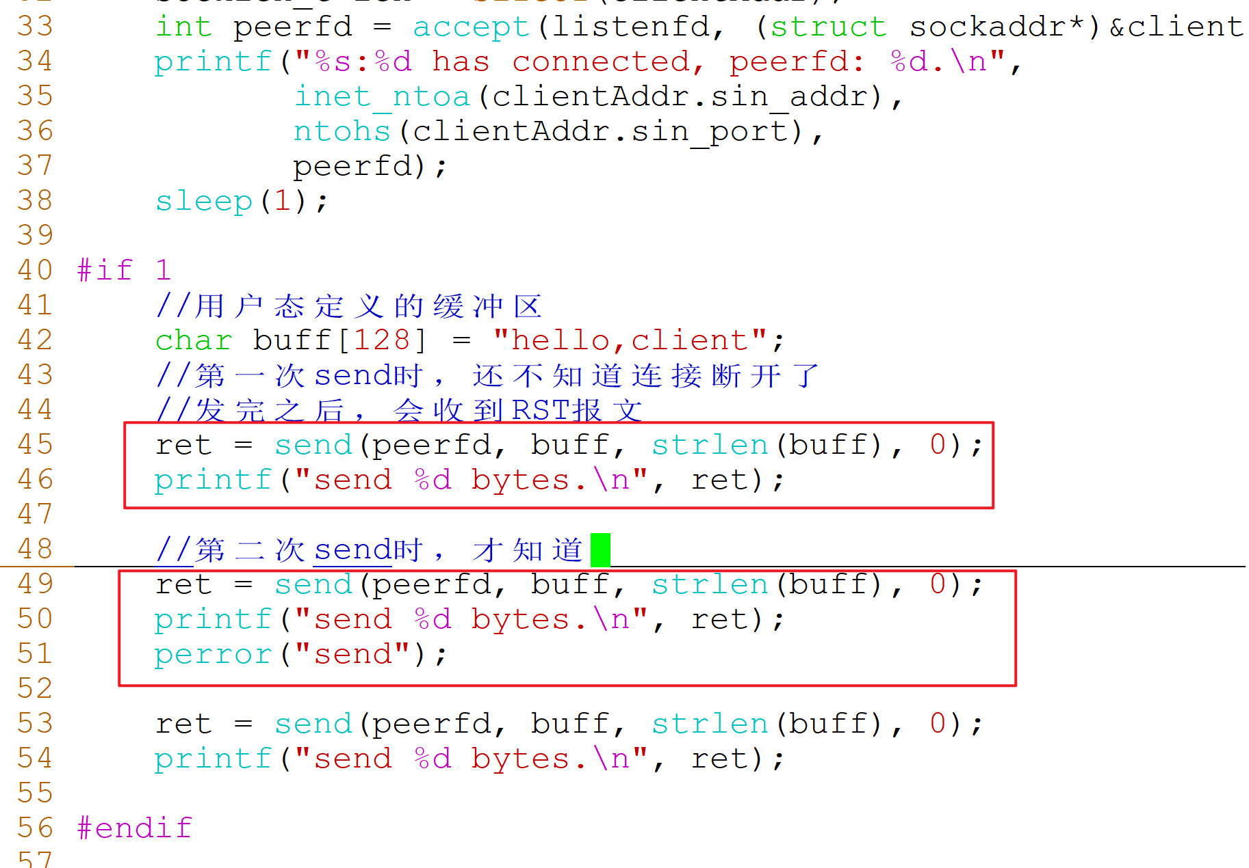
解决方案
在服务器程序的开始位置，直接将SIGPIPE信号忽略掉即可

Slide 34
TCP连接的特点
TCP是一个可靠传输的协议
TCP是一个面向连接的协议
TCP是一个全双工的协议
TCP是一个具有流量控制的协议
TCP是一个二进制协议
TCP是一个字节流协议
UDP是一个数据报的协议

Slide 35
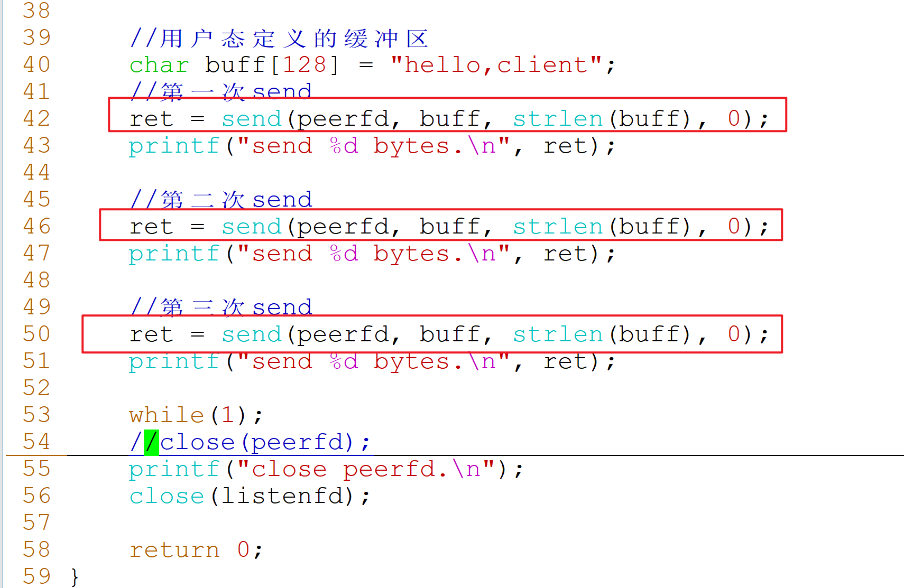
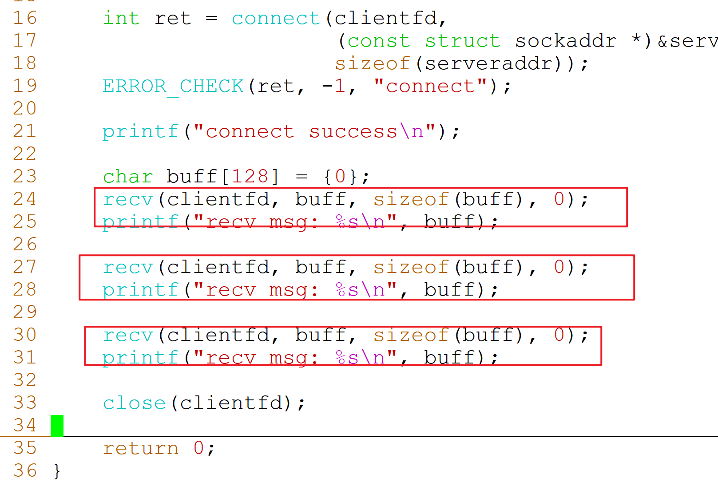
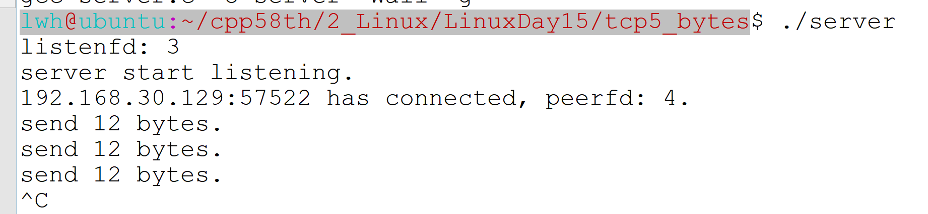
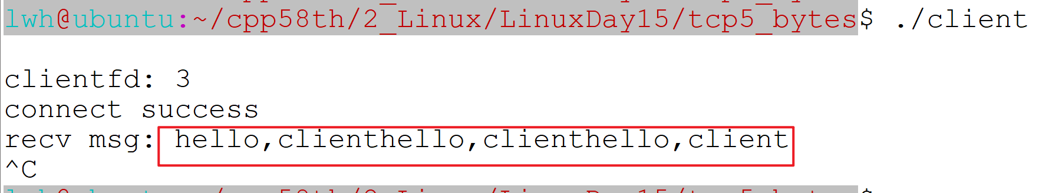
示例
当服务器端send三次时，客户端一次recv操作就获取到了所有的数据。由此可见，数据在发送时是字节流，不是一个个的数据包
数据之间是没有边界的概念 =》 TCP粘包问题
server
client

Slide 36
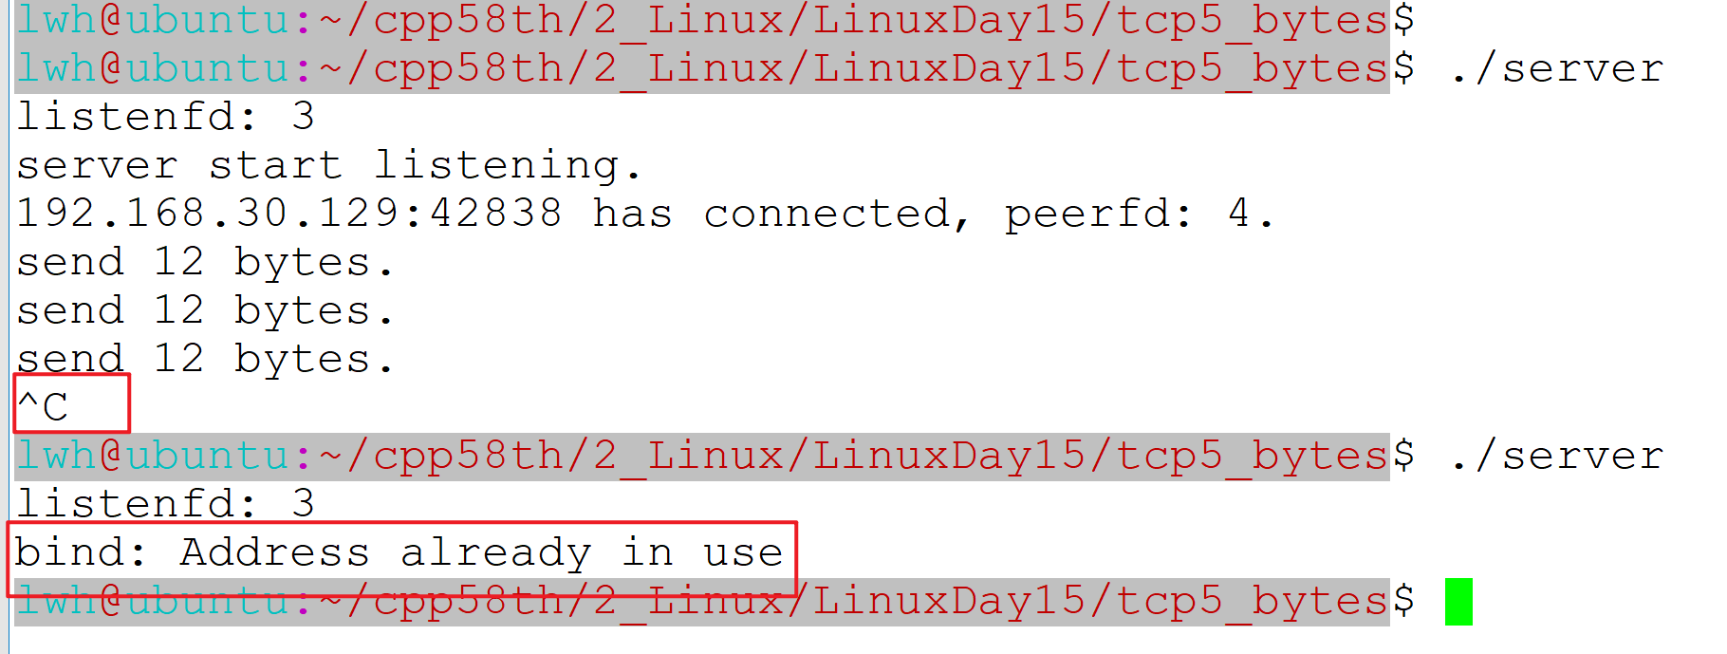
现象2
当服务器主动断开链接时，会进入到TIME_WAIT状态，此时想要再次启动服务器进程，会报以下的错误：

Slide 37
setsockopt
要解决该问题，必须对套接字的属性进行设置:
sockfd: 指的是listenfd
level: SOL_SOCKET
optname: SO_REUSEADDR
optval: 表示的是选项值的首地址 一般情况下设置为1就是有效的
optlen: 表示该值占据空间的大小

Slide 38
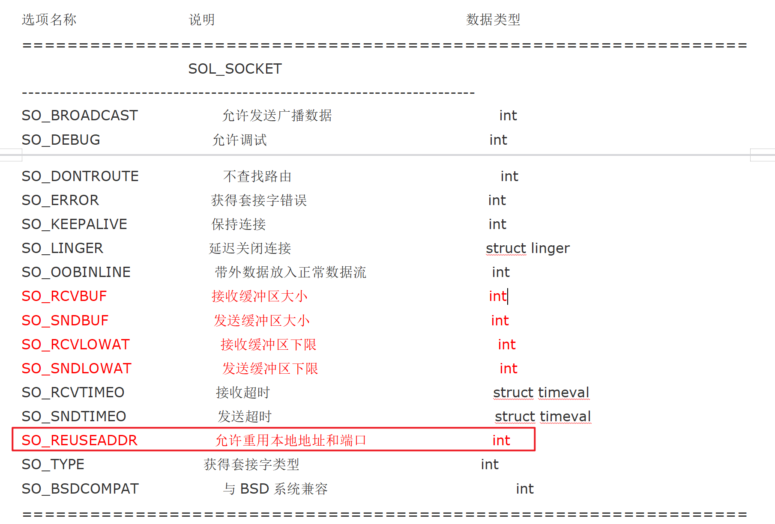
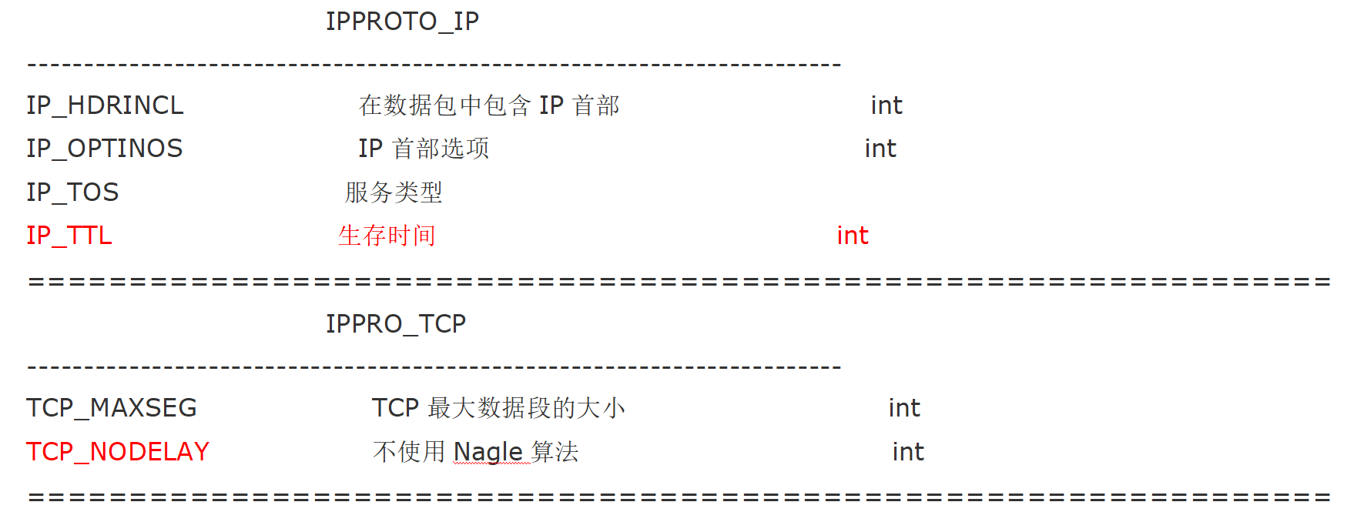



参数level

Slide 39
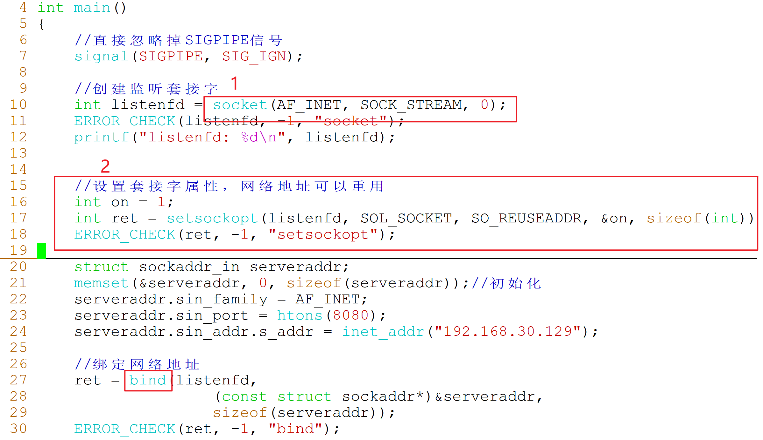
解决方案
将listenfd的套接字的属性设置为网络地址可以重用的

